Slide 1
Enum
Tấn hòa – tấn điền

Slide 2
Nội dung
Java Enum là gì?
Sử dụng toán tử == để so sánh
Enum trong câu lệnh switch
Duyệt trên các phần tử của Enum
Enum có thể có cấu tử và method
Ghi đè method trong Enum
Method trừu tượng trong Enum

Slide 3
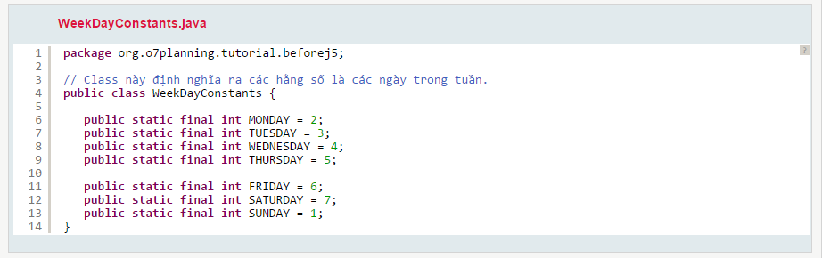
1. JAVA ENUM LÀ GÌ
Enum trong Java là một từ khóa, một tính năng được sử dụng để đại diện cho số cố định, Ví dụ ngày trong tuần, hành tinh trong hệ mặt trời, v..v

Slide 4
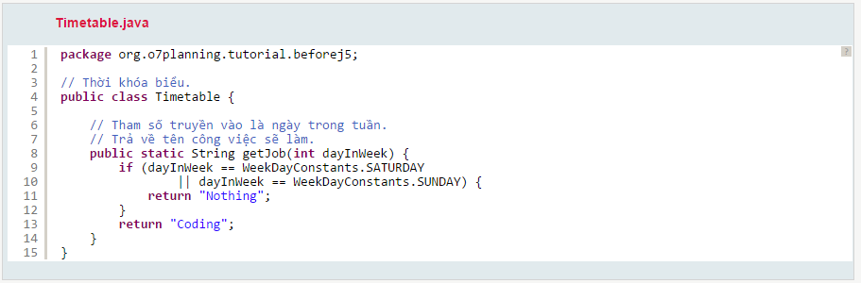
1. JAVA ENUM LÀ GÌ
Ví du: Một class với một method mô phỏng lấy ra tên công việc sẽ làm ứng với ngày cụ thể trong tuần.

Slide 5
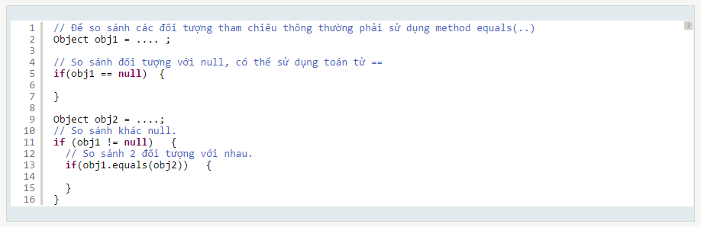
2. Sử dụng toán tử == để so sánh
Enum là một đối tượng tham chiếu giống như class, interface nhưng nó cũng có thể sử dụng cách so sánh ==.

Slide 6
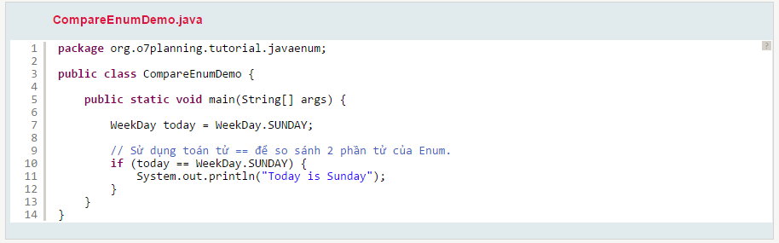
2. Sử dụng toán tử == để so sánh
Với Enum, bạn có thể sử dụng toán tử == để so sánh.

Slide 7
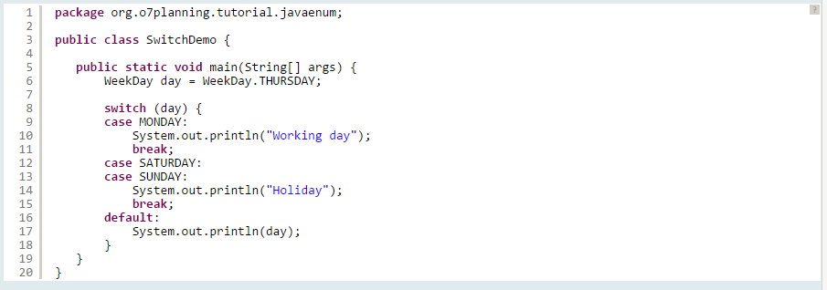
3. Enum trong câu lệnh switcH
Cũng giống với các kiểu dữ liệu nguyên thủy (int,float,..) Enum có thể sử dụng như một tham số trong câu lệnh switch. Hãy xem một ví dụ:

Slide 8
4. Duyệt trên các phần tử của Enum
Cũng giống với các kiểu dữ liệu nguyên thủy (int,float,..) Enum có thể sử dụng như một tham số trong câu lệnh switch. Hãy xem một ví dụ:

Slide 9
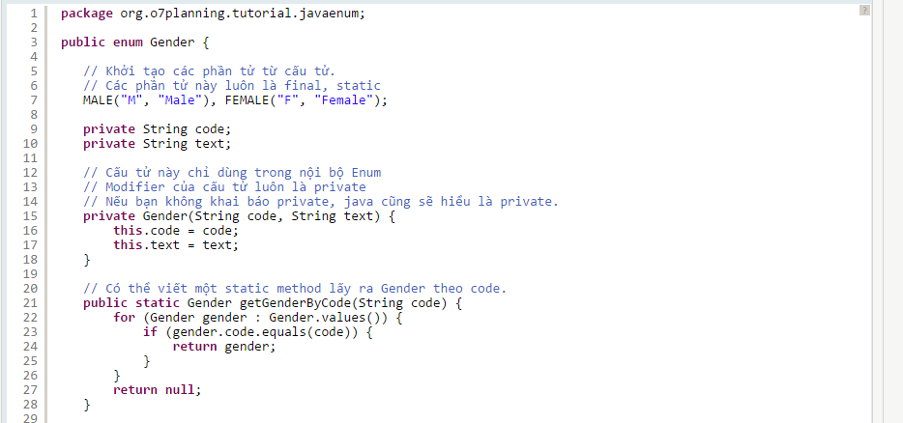
5. Enum có thể có cấu tử và method
Một Enum có thể có cấu tử và các method. Cấu tử chỉ để khởi tạo các đối tượng trong nội bộ enum, không thể gọi ở ngoài. Chúng ta xem một ví dụ minh họa:

Slide 10
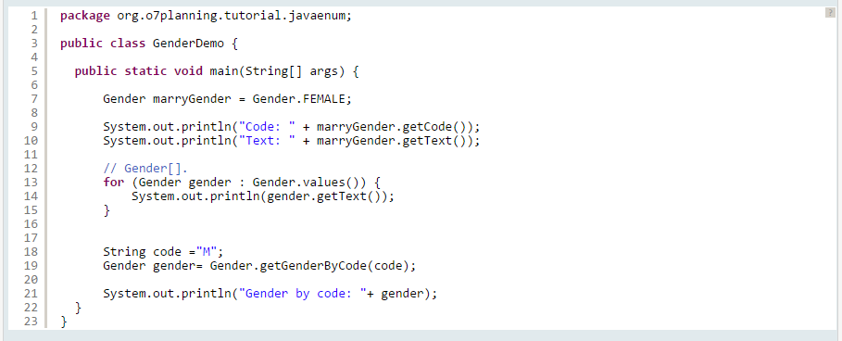
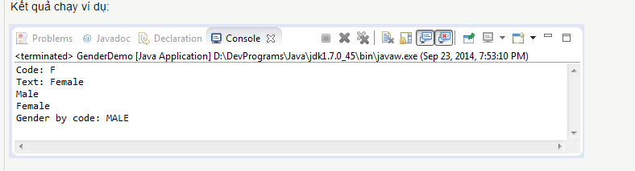
5. Enum có thể có cấu tử và method

Slide 11
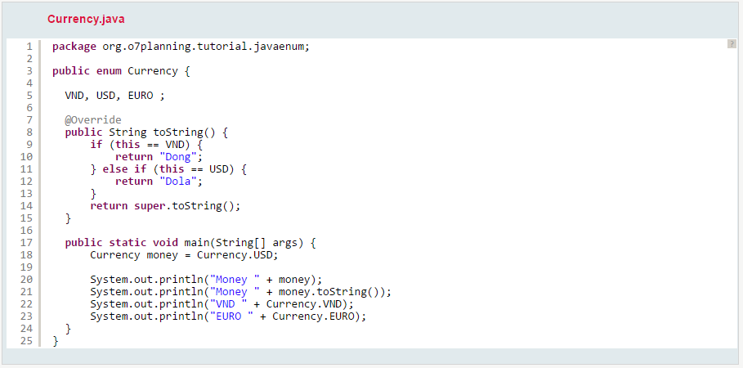
6. Ghi đè method trong Enum
Bạn có thể ghi đè method toString() thừa kế từ class Object.

Slide 12
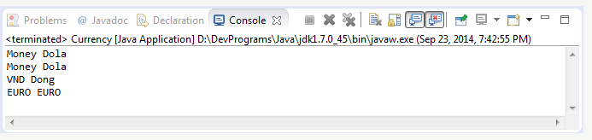
6. Ghi đè method trong Enum
Kết quả chạy ví dụ:

Slide 13
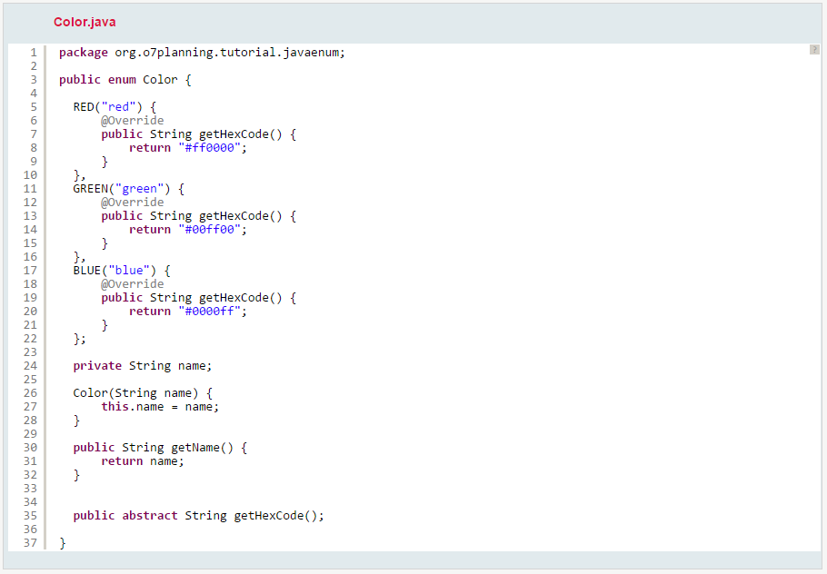
7. Method trừu tượng trong Enum

Slide 14
Tham khảo
http://o7planning.org/vi/10199/huong-dan-su-dung-java-enum#a18795
http://toughdev.vn/qa/138474/java-enum-n%C6%A1i-h%E1%BB%8D-%C4%91%C6%B0%E1%BB%A3c-t%E1%BA%A1o-ra
http://www.cafeitvn.com/2014/09/kieu-enum-trong-java/

